Slide 1
«Интерактивная игра по экологическому воспитанию для подготовительной к школе группы»
МИНИСТЕРСТВО ОБЩЕГО И ПРОФЕССИОНАЛЬНОГО ОБРАЗОВАНИЯ СВЕРДЛОВСКОЙ ОБЛАСТИ ГОСУДАРСТВЕННОЕ БЮДЖЕТНОЕ ПРОФЕССИОНАЛЬНОЕ УЧРЕЖДЕНИЕ СВЕРДЛОВСКОЙ ОБЛАСТИ
«НИЖНЕТАГИЛЬСКИЙ ПЕДАГОГИЧЕСКИЙ КОЛЛЕДЖ №1»
Выполнила:
Студентка 34 группы
Специальность 44.02.01
«Дошкольное образование»
Жарикова Дарья
Преподаватель: Жукова О.В.

Slide 2
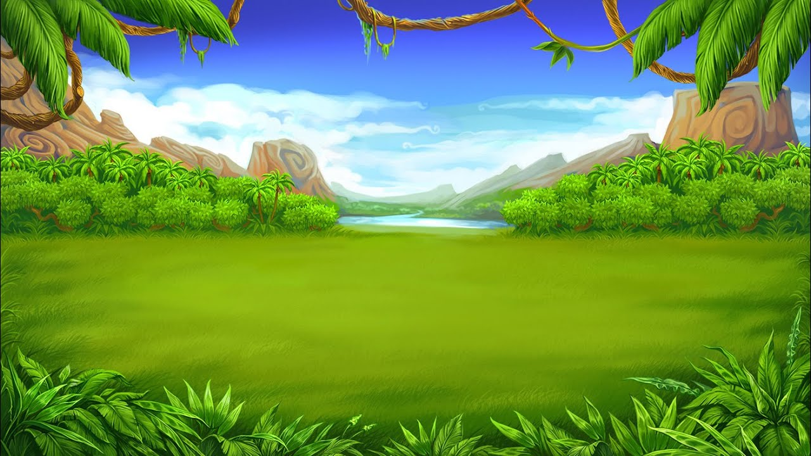
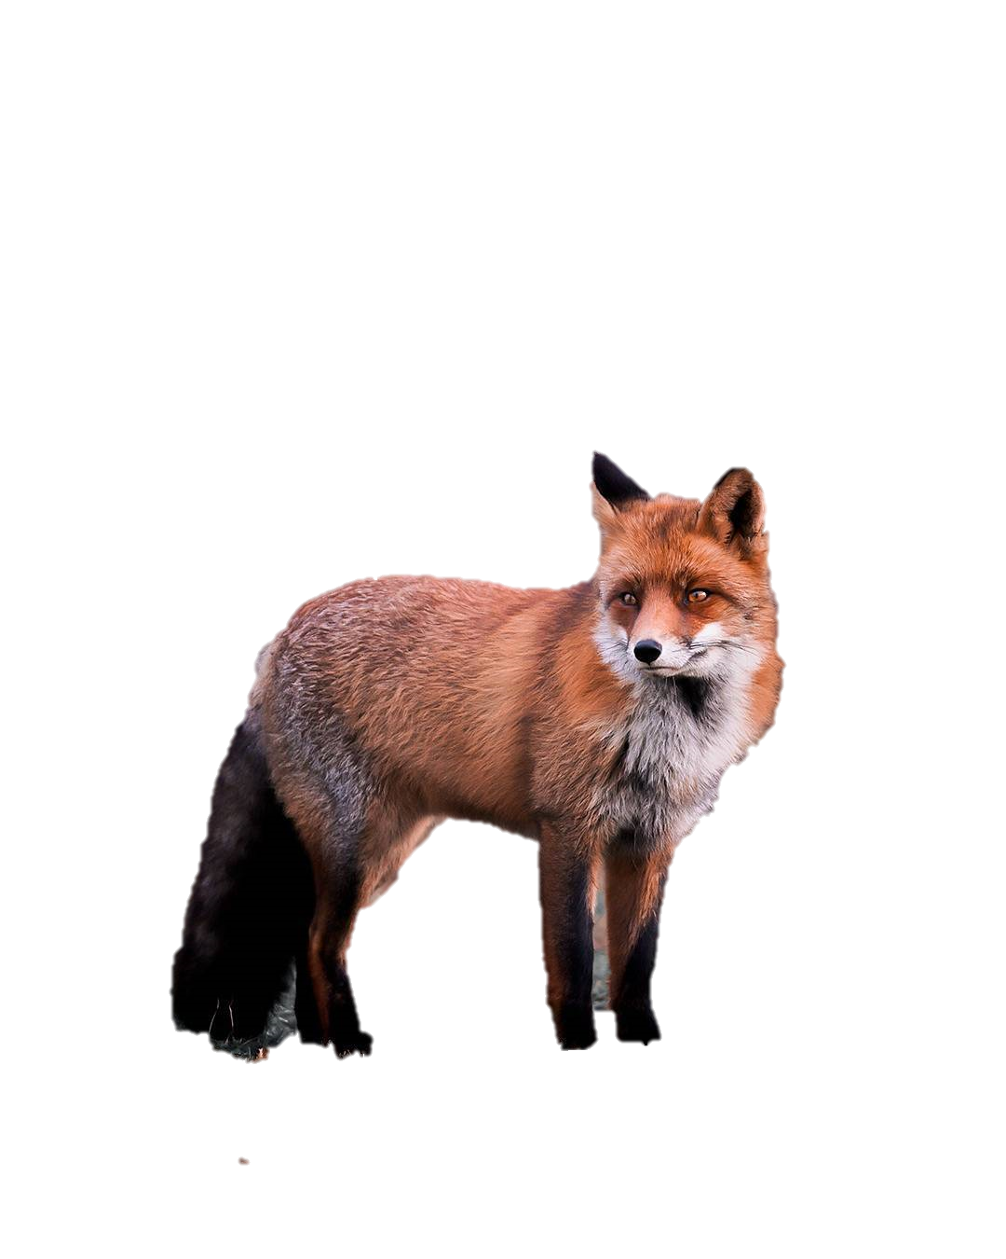
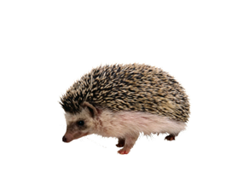
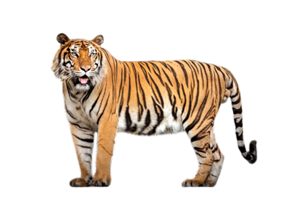
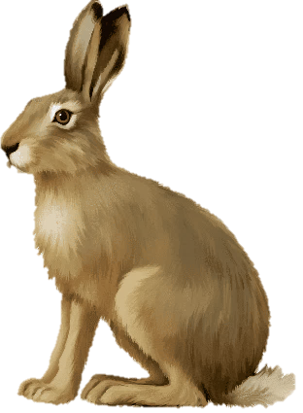
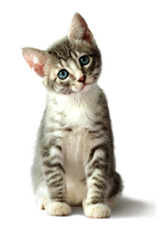
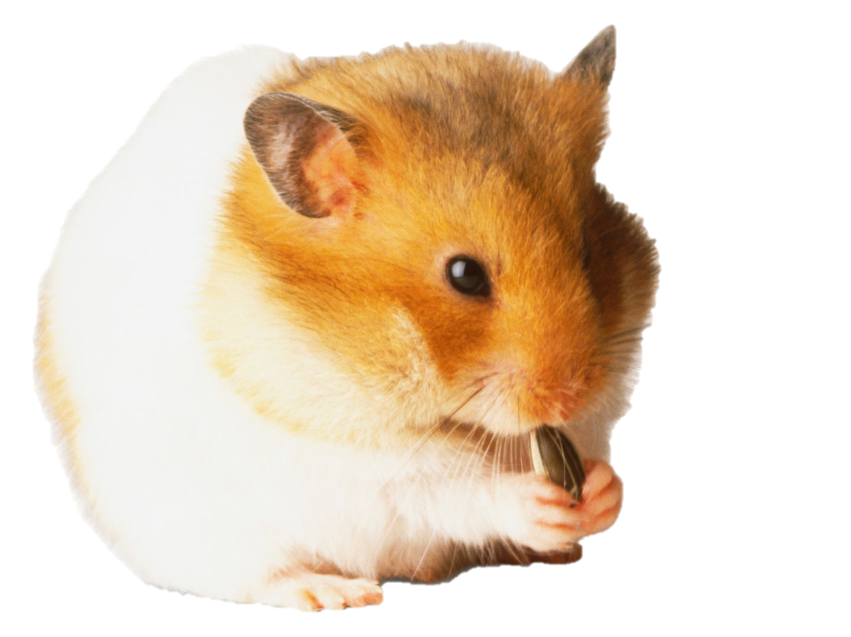
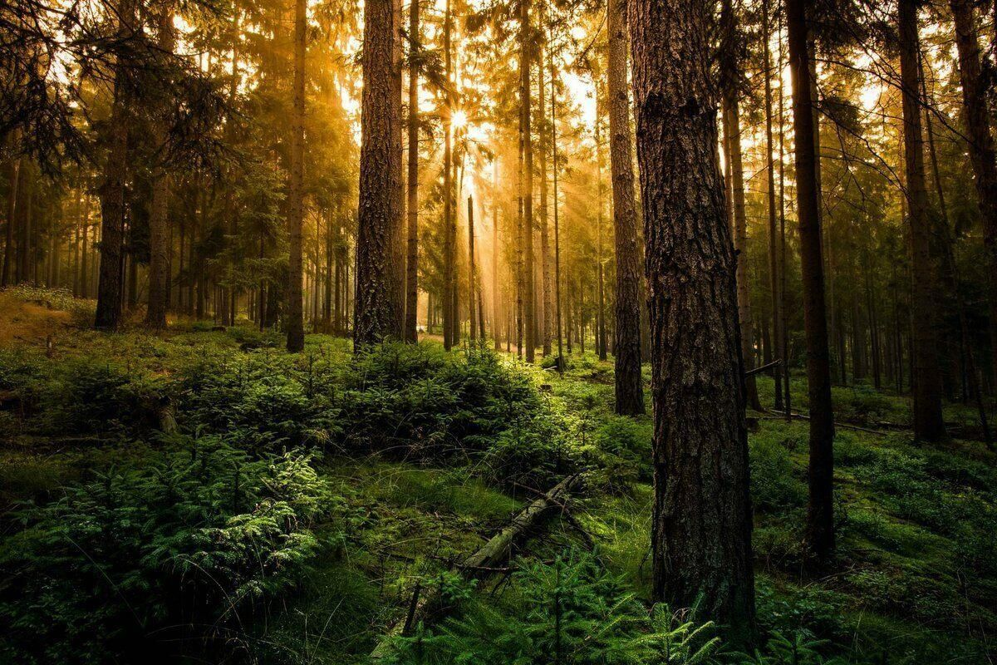
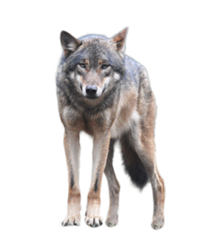
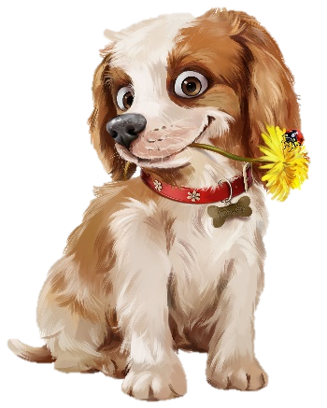
Найди всех лесных жителей

Slide 3
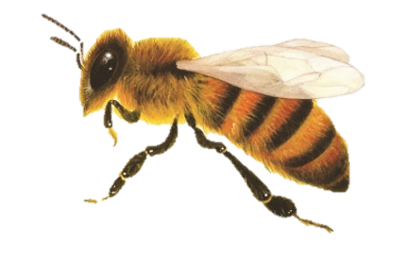
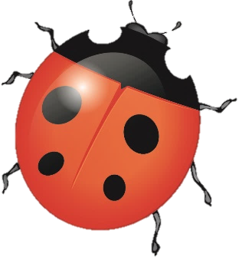
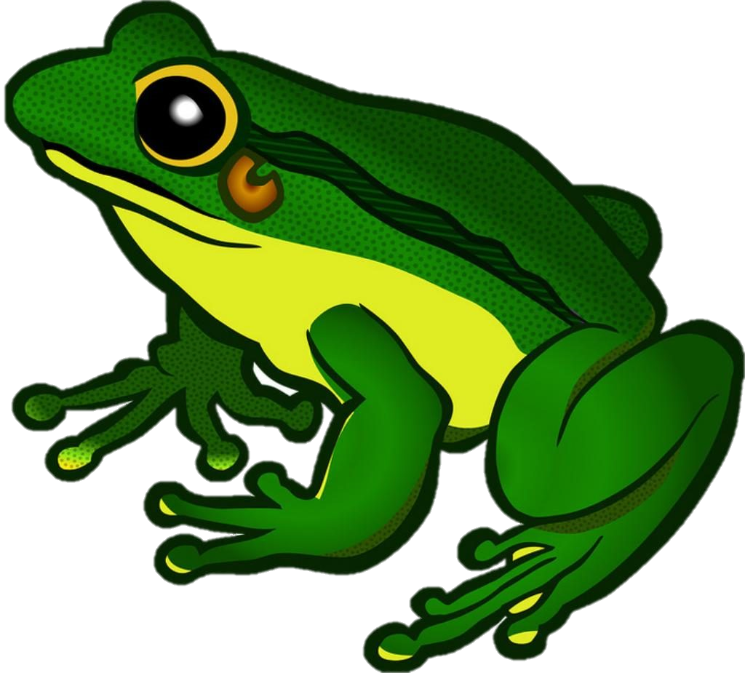
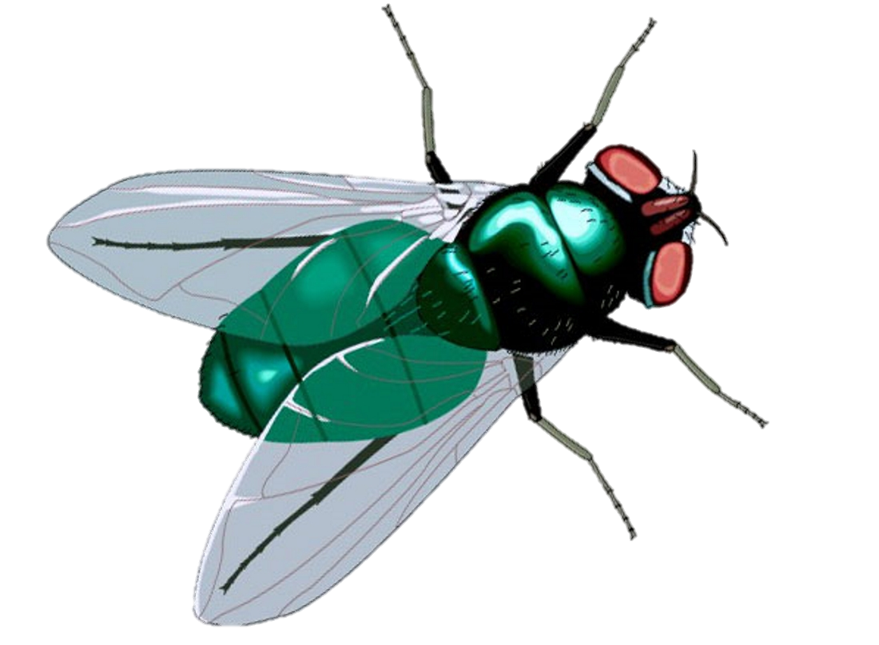
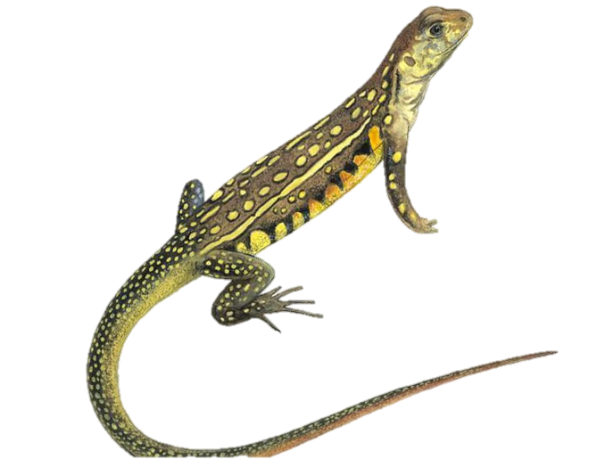
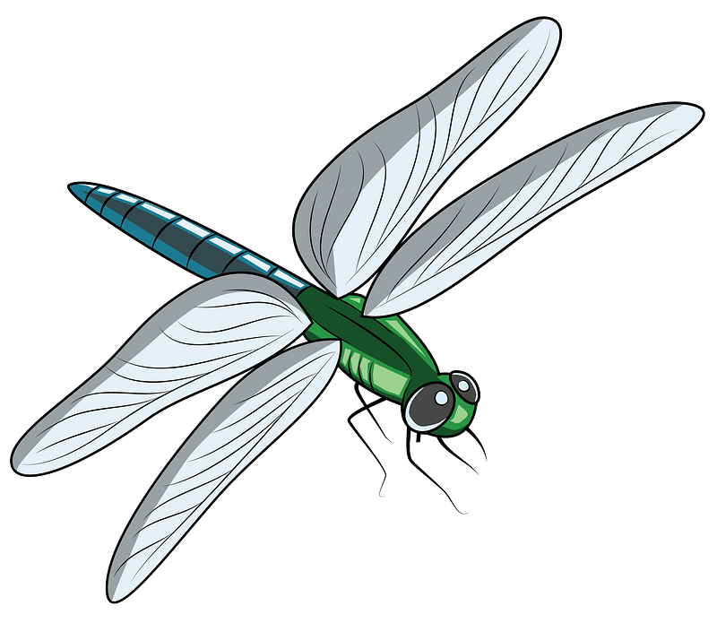
Посади всех насекомых на цветок

Slide 4
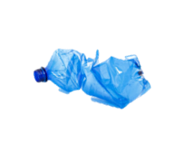
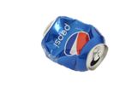
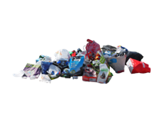
Наведи порядок на поляне

Slide 5
«Интерактивная игра по экологическому воспитанию для подготовительной к школе группы»
МИНИСТЕРСТВО ОБЩЕГО И ПРОФЕССИОНАЛЬНОГО ОБРАЗОВАНИЯ СВЕРДЛОВСКОЙ ОБЛАСТИ ГОСУДАРСТВЕННОЕ БЮДЖЕТНОЕ ПРОФЕССИОНАЛЬНОЕ УЧРЕЖДЕНИЕ СВЕРДЛОВСКОЙ ОБЛАСТИ
«НИЖНЕТАГИЛЬСКИЙ ПЕДАГОГИЧЕСКИЙ КОЛЛЕДЖ №1»
Выполнила:
Студентка 34 группы
Специальность 44.02.01
«Дошкольное образование»
Жарикова Дарья
Преподаватель: Жукова О.В.

